Slide 1
Đáp án

Slide 2
Đáp án

Slide 3
Đáp án

Slide 4
Đáp án

Slide 5
Đáp án

Slide 7
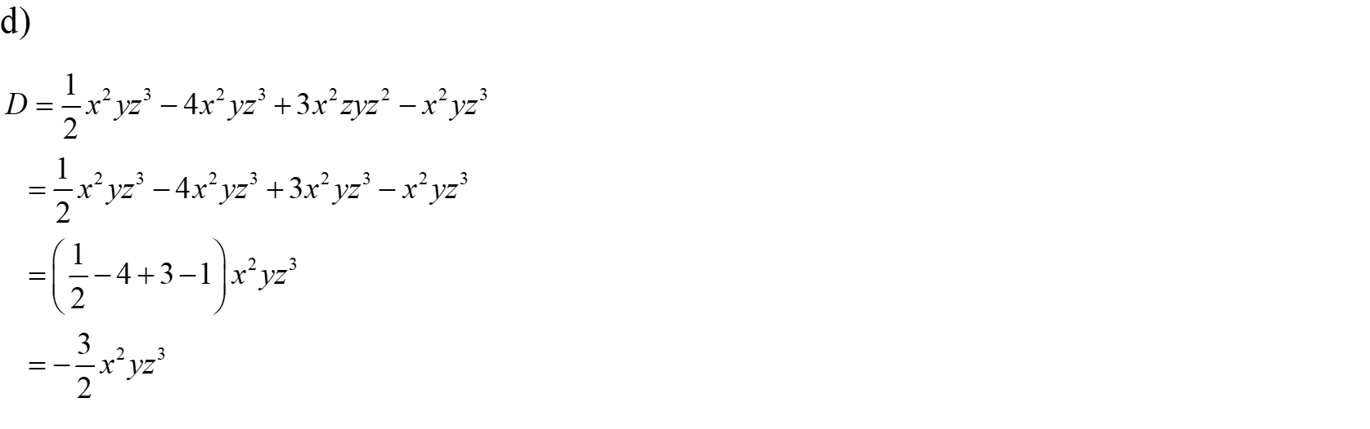

Slide 8
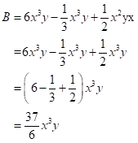
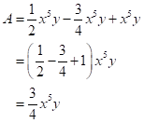

Slide 9
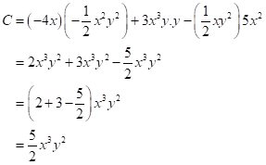
Lưu ý: Thu gọn biểu thức trước khi
tính giá trị của biểu thức đó.

Slide 10
3xyz
2xyz
(-4xyz)
(Nhiều đáp án)
4
xyz
4
a²b
a²b

Slide 11
